Slide 1
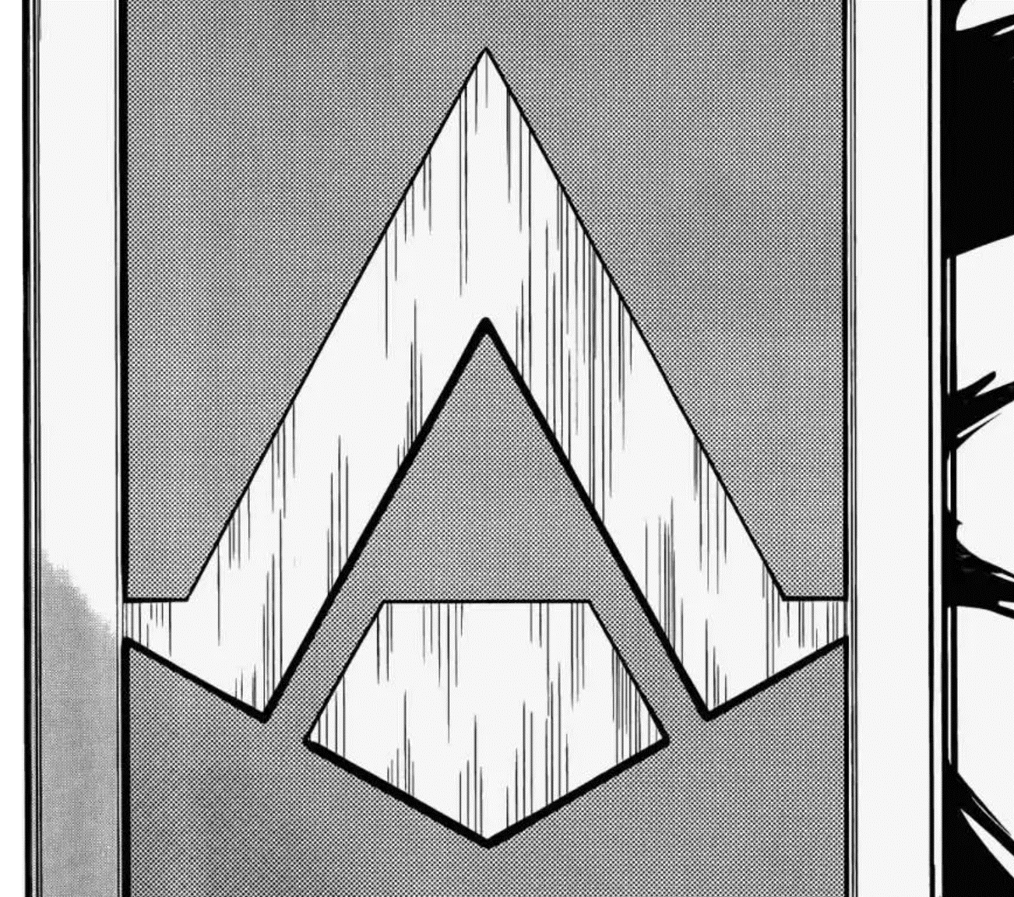

Slide 2
INITIAL - Y

